Slide 1
Prezentacja jest materiałem pomocniczym do przeprowadzenia lekcji: Międzynarodowy Rok Zdrowia Roślin. Chroniąc rośliny, chronisz życie.
Materiałem dla nauczyciela jest scenariusz lekcji, który zawiera szczegółowe informacje ułatwiające przygotowanie nauczyciela do lekcji.
Zaleca się, aby nauczyciel wybrał i dostosował treści w zależności od wiedzy i umiejętności uczniów zachowując strukturę.

Slide 2

Chroniąc rośliny, chronisz życie
Międzynarodowy Rok Zdrowia Roślin

Slide 3
Międzynarodowy Rok Zdrowia Roślin
W grudniu 2018 roku Organizacja Narodów Zjednoczonych ustanowiła rok 2020 Międzynarodowym Rokiem Zdrowia Roślin. Okoliczność ta jest jedyną w swoim rodzaju okazją do uświadomienia jak ochrona roślin przyczynia się do ograniczania problemu głodu, zmniejszania ubóstwa, ochrony środowiska i zwiększania rozwoju ekonomicznego.

Slide 4
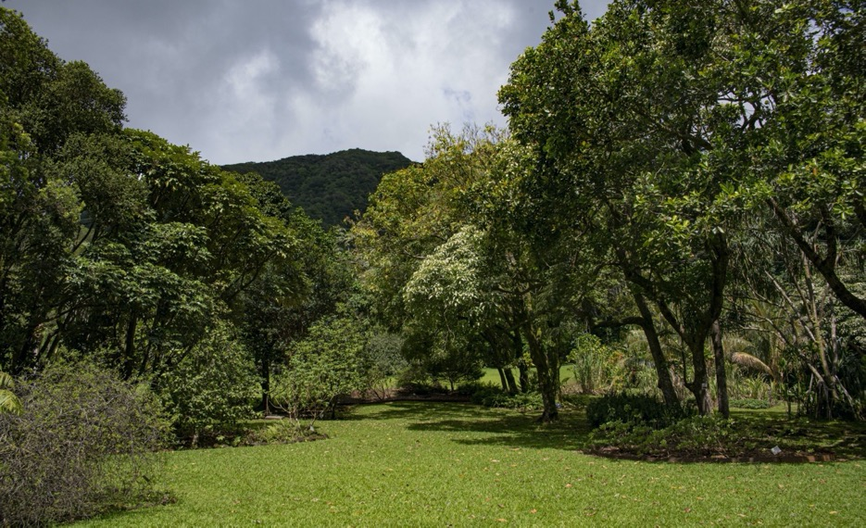
Znaczenie roślin dla życia na Ziemi
Źródło tlenu
Wpływ na klimat
Źródło pożywienia
Schronienie
Źródło leków
Produkcja odzieży i papieru
Zastosowanie w kosmetologii
Materiał opałowy i budulcowy
Źródło paliw kopalnych
Walory dekoracyjne i kulturowe
https://www.publicdomainpictures.net/pl/view-image.php?image=297966&picture=laka-lasu-deszczowego
Notes:
Scenariusz lekcji: pkt. 4.3.1

Slide 5
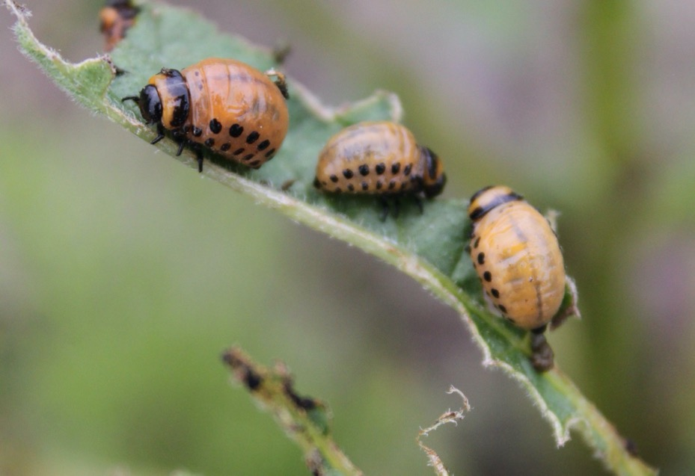
Zagrożenia dla zdrowia roślin
Zagrożenia dla bezpieczeństwa żywności i środowiska powodowane są przez szkodniki roślin oraz organizmy chorobotwórcze.
Postępujące zmiany klimatyczne, wzrost intensywności wymiany handlowej oraz liczby przemieszczających się ludzi znacząco i gwałtownie zwiększają ryzyko rozprzestrzenienia się organizmów szkodliwych.
Ograniczone zasoby na rozwiązanie pilnych problemów związanych ze zdrowiem roślin i bezpieczeństwem żywności.
Larwy stonki ziemniaczanej, www.piqsels.com
Notes:
Scenariusz lekcji: pkt. 4.3.2; 4.3.3; 4.3.5

Slide 6
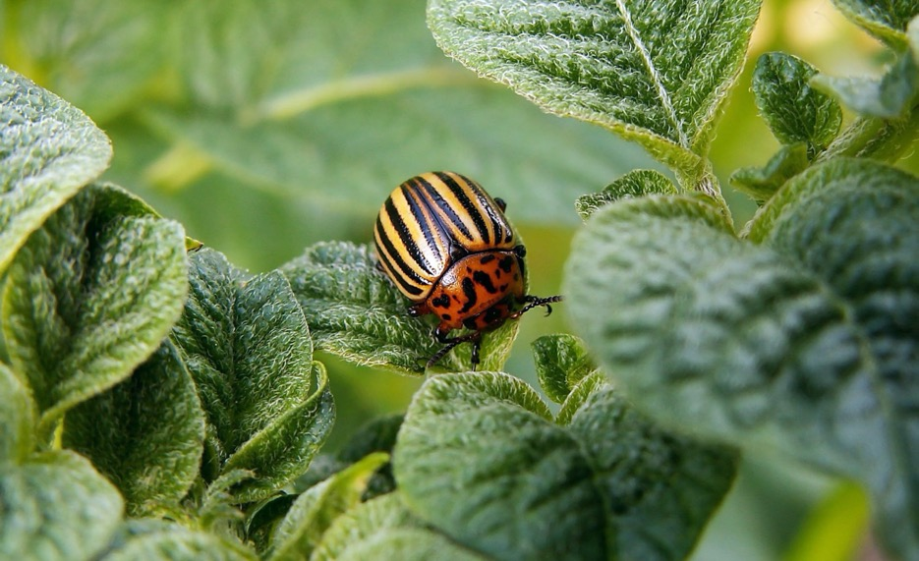
Szkodniki roślin
Owady
Jest to jedna z największych grup szkodników roślin. Owady mogą uszkadzać wszystkie części roślin od korzeni po kwiaty i nasiona. Posiadają kilka stadiów rozwojowych, z których największe uszkodzenia powodowane są przez larwy oraz owady dojrzałe. Jednym z najbardziej znanych przedstawicieli tej grupy jest stonka ziemniaczana. Pojawiła się w Polsce w połowie XX wieku. Owad ten został zawleczony do Europy wraz z ziemniakami importowanymi z Ameryki Północnej.
Stonka ziemniaczana – Leptinotarsa decemlineata – Fot. www.piqsels.com
Notes:
Scenariusz lekcji: pkt. 4.3.2.1

Slide 7
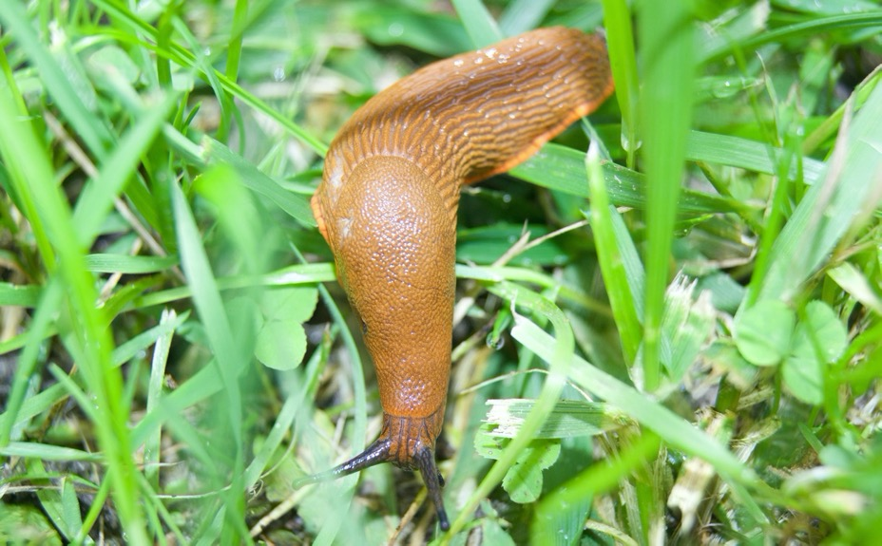
Szkodniki roślin
Ślimaki
To grupa bezkręgowców wśród której znajdujemy kilkanaście gatunków wyrządzających szkody w uprawach rolniczych ale przede wszystkim w ogródkach. Jednym z przykładów jest ślinik luzytański, który jest dużym ślimakiem nagim (bezskorupkowym) dochodzącym do 10 cm długości. Ze względu na swoje rozmiary charakteryzuje się sporym apetytem a co za tym idzie szkodliwością. Ślimaki nie pogardzą większością roślin uprawianych w polu lub w ogródku, niekiedy potrafią zniszczyć uprawy w 100% i to zaledwie w kilkanaście dni.
Ślinik luzytański – Arion vulgaris. Fot. T. Kałuski, IOR-PIB
Notes:
Scenariusz lekcji: pkt. 4.3.2.1; 4.3.3; 4.3.5

Slide 8
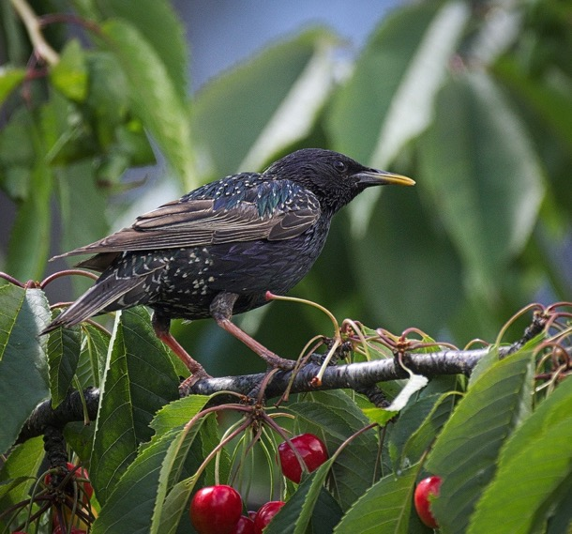
Szkodniki roślin
Ptaki
Ptaki powodują straty głównie poprzez wyjadanie nasion roślin uprawianych w polu lub ogródku, młodych siewek roślin oraz owoców. Szpaki, kwiczoły i kosy są w stanie poczynić znaczące szkody zjadając dojrzewające czereśnie, wiśnie, porzeczki, winogrona, a nawet jabłka. Natomiast wróbel, gołąb i trznadel mogą zagrozić zasiewom wyjadając ziarna traw i zbóż. Z drugiej strony wiele gatunków ptaków pomaga w uprawie roślin zjadając owady będące szkodnikami, rozsiewając rośliny pożyteczne czy niszcząc chwasty.
Szpak – Sturnus vulgaris. Fot. www.flickr.com
Notes:
Scenariusz lekcji: pkt. 4.3.2.1

Slide 9
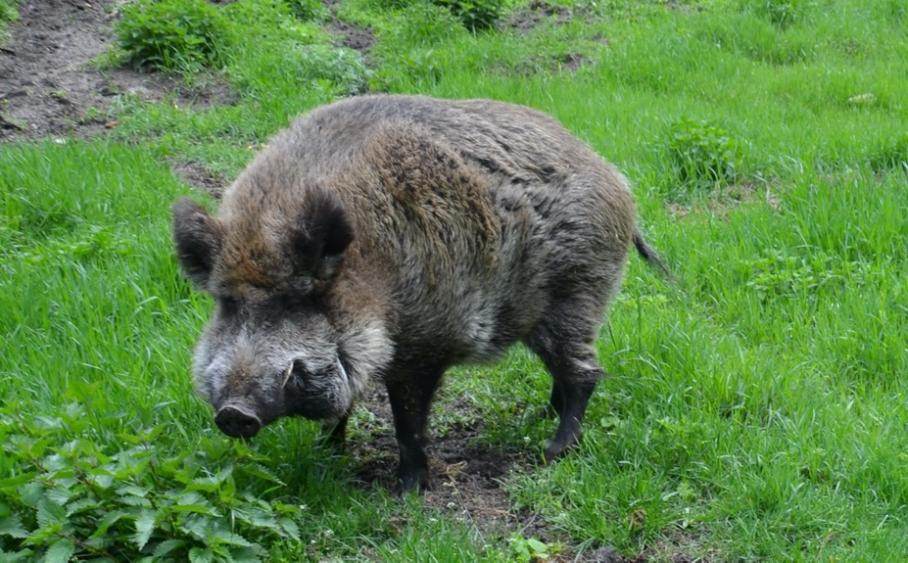
Szkodniki roślin
Ssaki
Wśród najbardziej znanych ssaków uznawanych za szkodniki roślin wymienić można zwierzynę łowną (jelenie, sarny, dziki). Zwierzęta te wychodzą z lasów na znajdujące się w pobliżu pola na żerowanie. Ich ulubionymi roślinami są ziemniaki, zboża oraz kukurydza. Oprócz szkód bezpośrednich w postaci zjadania i wydeptywania upraw, ssaki narażają uszkodzone mechanicznie rośliny na zakażenia grzybowe i bakteryjne, oraz zwiększają podatność upraw na atak innych szkodników.
Dzik euroazjatycki – Sus scrofa scrofa. Fot. P. Węgorek, IOR-PIB
Notes:
Scenariusz lekcji: pkt. 4.3.2.1

Slide 10
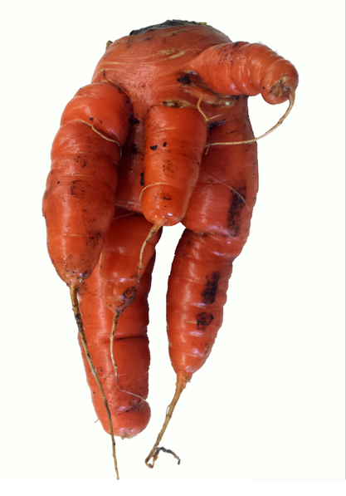
Szkodniki roślin
Nicienie
To najczęściej niewielkich rozmiarów robaki żyjące zarówno w glebie jak i w tkankach roślin. Wiele z nich powoduje obumieranie roślin, w krótkim czasie. Jednym z najbardziej znanych nicieni jest węgorek sosnowiec, powodujący obumieranie drzew iglastych, głównie sosny. Innymi przedstawicielami tej grupy są guzak kalifornijski oraz guzak holenderski będące szkodnikami ziemniaków.
Marchewka zainfekowana guzakiem północnym – Meloidogyne hapla. Fot. Walter Peraza Padilla, National University of Costa Rica, Bugwood.org
Notes:
Scenariusz lekcji: pkt. 4.3.2.1

Slide 11
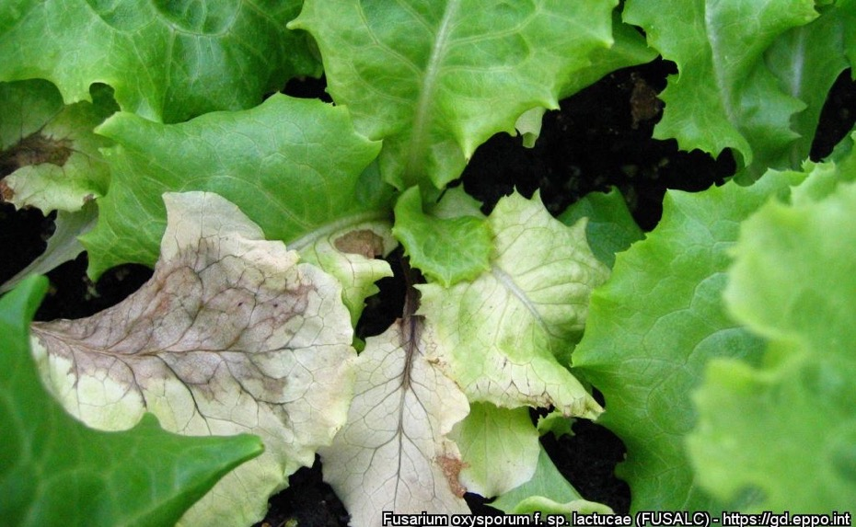
Patogeny roślin
Grzyby
Grzyby zasiedlają i infekują rośliny poprzez zranienia bądź naturalne otwory (aparaty szparkowe, przetchlinki), a także przez nieuszkodzoną tkankę okrywającą rośliny.
Przykłady popularnych chorób grzybowych roślin:
Alternariozy – brunatna plamistość liści, czerń krzyżowych,
Fuzariozy – zgorzel siewek, fuzaryjne więdnięcie pomidora,
Mączniaki prawdziwe – mączniak prawdziwy zbóż i traw, mączniak prawdziwy kasztanowca
Rdze – rdza gruszy, rdza źdźbłowa zbóż i traw,
Werticiliozy – werticilioza maliny
Fuzarium – Fusarium oxysporum. Fot. Dr Andrea Minuto, CERSAA, Albenga (IT), www.gd.eppo.int
Notes:
Scenariusz lekcji: pkt. 4.3.2.1;

Slide 12
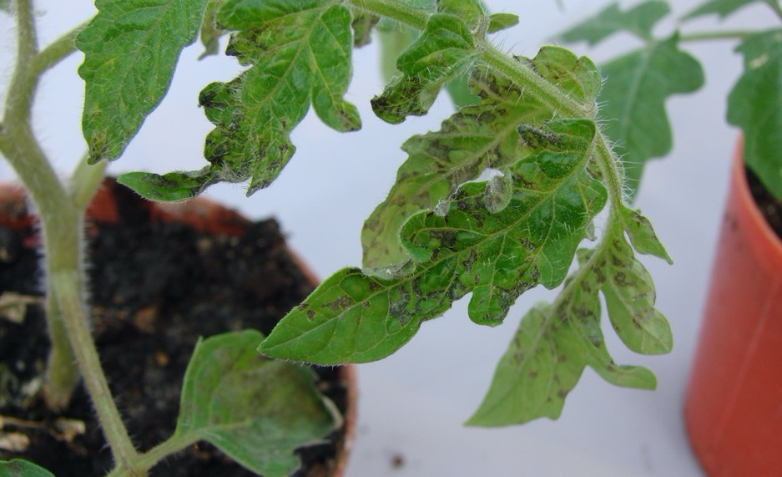
Patogeny roślin
Wirusy
Istnieje wiele gatunków wirusów, które mogą powodować rozległe straty w uprawach roślin. Wywołują zróżnicowane objawy na liściach i owocach, takie jak deformacje, przebarwienia, białe lub żółte plamy, smugi czy nekrozy, prowadzące w najcięższych przypadkach nawet do śmierci roślin. Rozległym epidemiom sprzyja łatwość przenoszenia tych patogenów. Pierwszym poznanym wirusem roślinnym był wirus mozaiki tytoniu (Tobacco mosaic virus, TMV), który na przestrzeni ostatnich lat spowodował rozległe straty m.in. w uprawach roślin takich jak tytoń, pomidory czy papryka.
Nekrotyczne objawy chorobowe powodowane przez wirusa mozaiki pepino, Fot. J. Minicka, IOR-PIB
Notes:
Scenariusz lekcji: pkt. 4.3.2.1

Slide 13
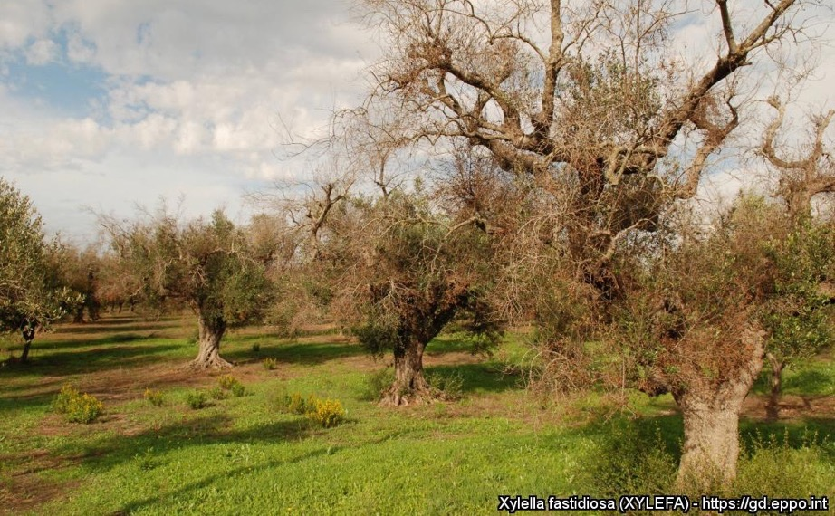
Patogeny roślin
Bakterie
Organizmy te powodują rokrocznie występowanie istotnych strat w plonach ważnych ekonomicznie roślin, takich jak ziemniaki, kukurydza, soja, czy pomidory.
Gatunkami najbardziej znaczącymi i powodującymi największe szkody są: Xylella fastidiosa, Pseudomonas syringae, Pectobacterium carotovorum które mają bardzo szeroki zakres żywicieli, co oznacza, że mogą powodować wystąpienie objawów chorobowych nawet na kilkuset gatunkach roślin, w tym uprawianych przez człowieka.
Drzewo oliwne zainfekowane Xylella fastidiosa, Fot. Camille Picard (DGAL-SDQPV, FR). www.gd.eppo.int
Notes:
Scenariusz lekcji: pkt. 4.3.2.1;

Slide 14
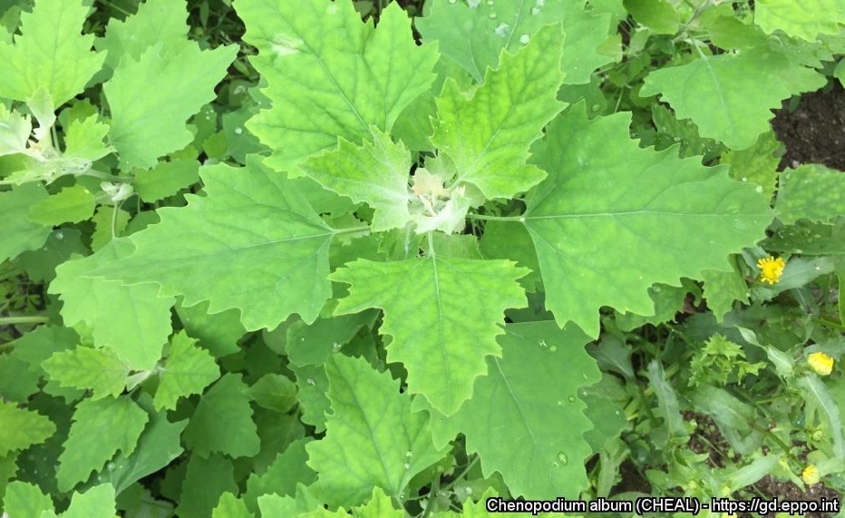
Chwasty
Występowanie chwastów w uprawach wpływa na obniżenie i pogorszenie jakości plonu, a także opóźnienie zbioru. Rośliny uprawne i chwasty konkurują ze sobą o wszystkie czynniki środowiska: światło, przestrzeń, wodę, składniki pokarmowe. Rośliny mocno rozrastające się i tworzące silny, głęboki system korzeniowy np. komosy, szarłat czy perz stanowią większe zagrożenie plantacji niż drobniejsze rośliny jak np. fiołki czy iglica pospolita. Chwast, który jako pierwszy opanuje siedlisko, zahamuje zarówno rozwój rośliny uprawnej, jak i innych gatunków chwastów.
Komosa biała – Chenopodium album. Fot. Jose Ruivo, www.gd.eppo.int
Notes:
Scenariusz lekcji: pkt. 4.3.2.1

Slide 15
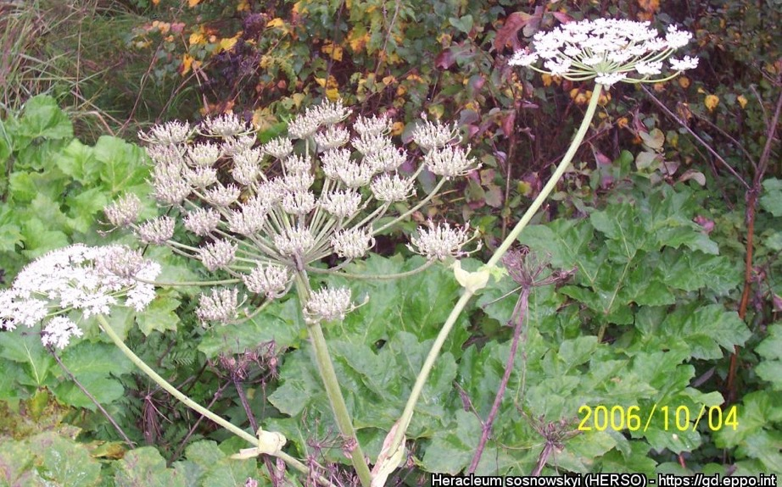
Organizmy inwazyjne
Gatunki inwazyjne stanowią drugie po niszczeniu siedlisk największe zagrożenie dla światowej bioróżnorodności. W obliczu zmian klimatu i wzrastającego transportu ludzi i towarów wzrasta zjawisko zawlekania i przenoszenia gatunków mogących zachowywać się jak inwazyjne na nowe tereny. Powoduje to zmiany w krajobrazie i składzie gatunkowym zbiorowisk roślinnych i całych ekosystemów.
Barszcz sosnowskiego – Heracleum sosnowskyi. Fot. www.gd.eppo.int
Notes:
Scenariusz lekcji: pkt. 4.3.3

Slide 16
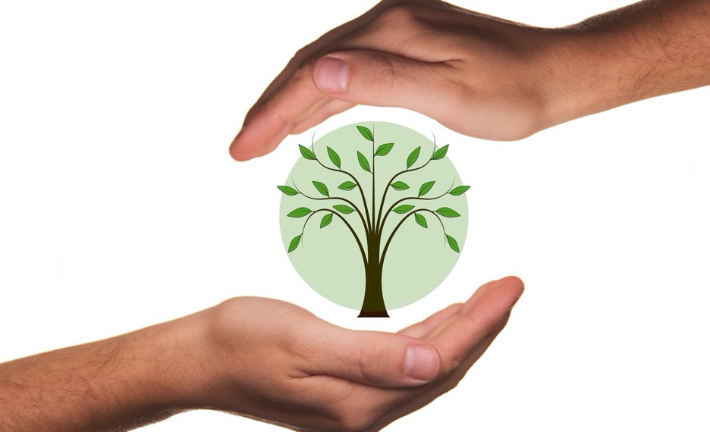
Organizmy kwarantannowe
Organizmy kwarantannowe to szkodniki oraz organizmy wywołujące choroby roślin, które nie występują na danym obszarze podlegające prawnemu obowiązkowi zwalczania i ochrony danego obszaru przed ich rozprzestrzenieniem.
Istnieje wspólna dla wszystkich państw członkowskich UE lista zawierająca około 200 gatunków, których występowanie na obszarze UE nie jest znane lub też organizmy te występują na bardzo ograniczonym obszarze. Jednym z kryteriów wskazywania tych organizmów jest ich potencjał do wywołania szkód o dużym nasileniu i skali.
Fot. www.hippox.com
Notes:
Scenariusz lekcji: pkt. 4.3.4

Slide 17
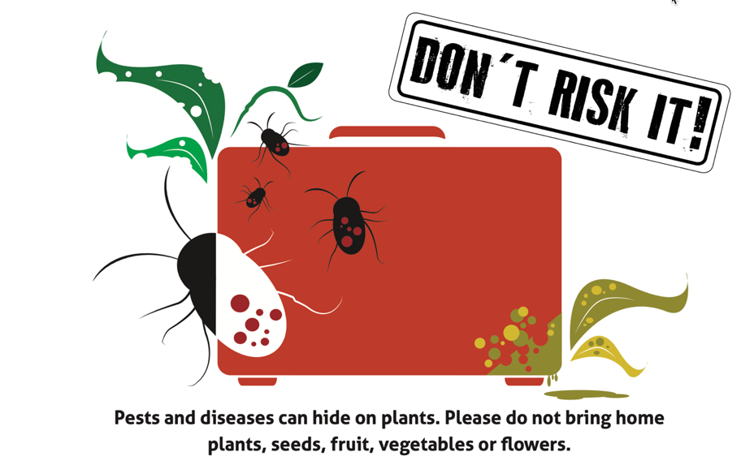
Turystyka i handel
Głównymi zagrożeniami przyczyniającymi się do rozprzestrzeniania zarówno organizmów inwazyjnych jak i kwarantannowych jest intensyfikacja wymiany handlowej i turystyki.
Każdego dnia na obszar UE w tym Polski przewożone są tysiące produktów z Azji, Ameryki Północnej czy Ameryki Południowej. Wraz z tymi produktami mogą zostać zawleczone organizmy mogące stanowić zagrożenie dla roślin.
Notes:
Scenariusz lekcji: pkt. 4.3.5

Slide 18
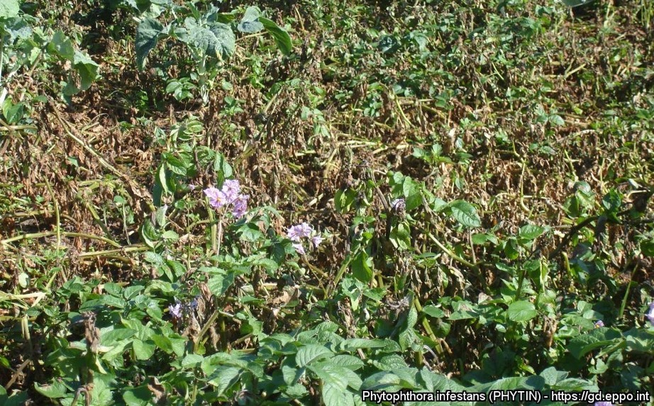
Zaraza ziemniaka - Phytophthora infestans
W połowie XIX wieku podstawowym pożywieniem najuboższej ludności w Europie były ziemniaki.
W latach 1845-1849 zawleczony do Europy z Ameryki patogen Phytophthora infestans powodujący chorobę zwaną „zarazą ziemniaka” spowodował zniszczenie plonów i w efekcie katastrofalną klęskę głodu.
Szczególnie dotknięta zarazą została Irlandia, w której według szacunku zmarło z głodu ok. 1 mln osób, a kolejne ok. 1,5 ml. wyemigrowało ”za chlebem”. Podaje się, że w wyniku „Wielkiego Głodu” populacja Irlandii zmniejszyła się o około 20-30%.
Uszkodzenia ziemniaka przez zarazę ziemniaka, Fot. Carlos Alberto Coutinho Conceição. www.gd.eppo.int
Notes:
Scenariusz lekcji: pkt. 4.3.6.a

Slide 19
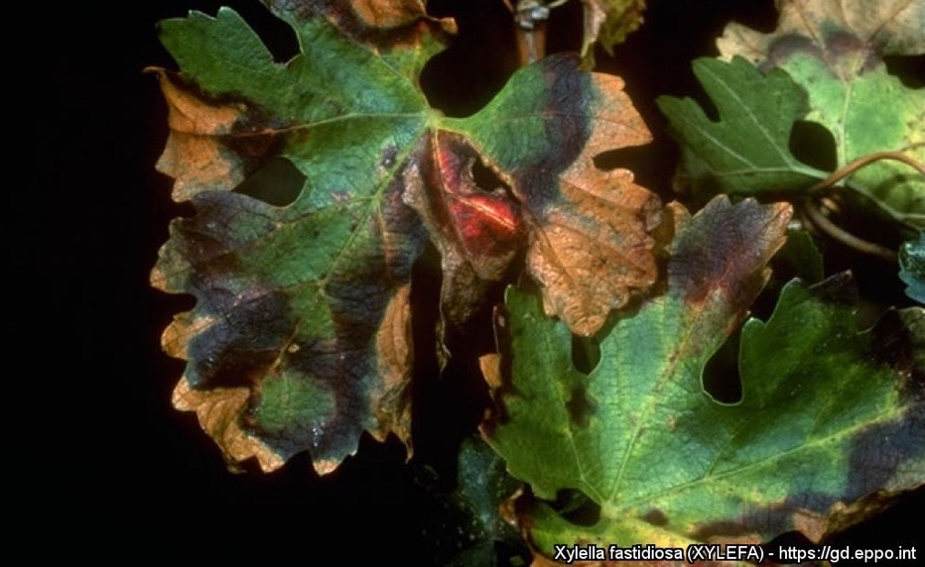
Xylella fastidiosa
Bakteria ta po raz pierwszy została wykryta w USA w 1987; w Europie pierwsze wykrycie miało miejsce w Kosowie w 1996.
Jedno z najpoważniejszych aktualnie zagrożeń dla roślin uprawnych i dziko rosnących w Europie.
Bakteria ma bardzo szeroki zakres gospodarzy, na których może się rozwijać. Zaliczamy do nich już aktualnie ponad 300 gatunków roślin uprawnych oraz występujących w naturze m.in. oliwkę europejską, kawę, winorośl, brzoskwinię, grusze, borówki, śliwy i wiele, wiele innych.
Symptomy choroby wywołanej przez Xylella fastidiosa na winorośli, Fot. J. Clark, University of California,
Berkeley (US), www.gd.eppo.int
Notes:
Scenariusz lekcji: pkt. 4.3.6.b

Slide 20
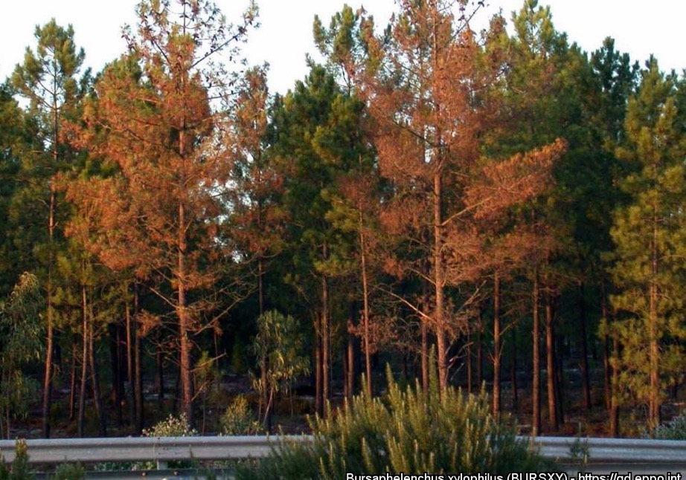
Węgorek sosnowiec - Bursaphelenchus xylophilus
Węgorek sosnowiec jest nicieniem będącym pasożytem drzew iglastych. Pochodzi z Ameryki Północnej, skąd w XX w. został zawleczony do Azji.
Pierwsze stwierdzenie w Europie miało miejsce w Portugalii w 1999 roku.
Największe szkody nicień wyrządza na sośnie, ponadto atakuje jodły, cedry, modrzew, świerk i choinę.
Jednym z głównych gospodarzy jest sosna zwyczajna, która stanowi 70% polskich drzewostanów.
Sosny zainfekowane węgorkiem sosnowcem, Bursaphelenchus xylophilus, Fot. Manuel Manuel Galvão de Melo e Mota (Universidade de Evora, PT). www.gd.eppo.int
Notes:
Scenariusz lekcji: pkt. 4.3.6.c

Slide 21
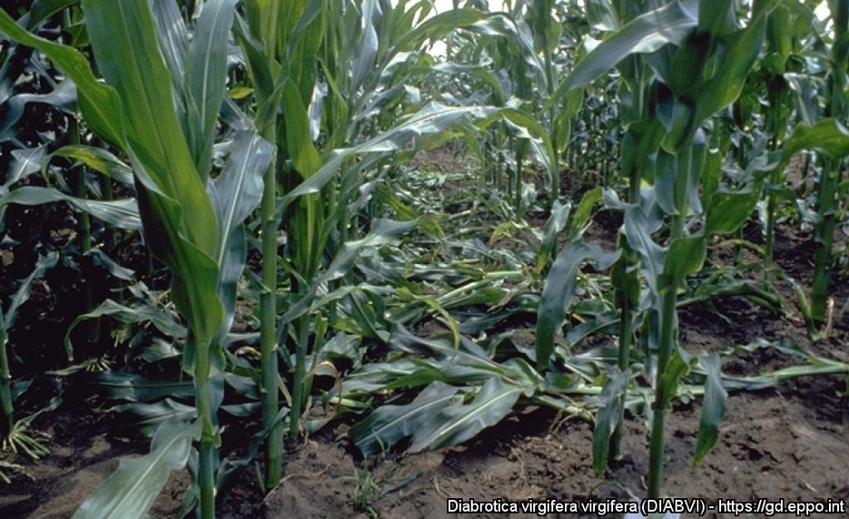
Zachodnia kukurydziana stonka korzeniowa – Diabrotica virgifera
Stonka kukurydziana jest jednym z najgroźniejszych szkodników kukurydzy na całym świecie.
Szkodnik pochodzi z Ameryki Północnej, a do Europy został najprawdopodobniej zawleczony w latach 80 wraz z transportem lotniczym.
W Polsce owad jest regularnie znajdowany na polach kukurydzy od 2005 roku.
Od momentu wykrycia w ciągu 20 lat rozprzestrzenił się na 22 kraje europejskie, przez co przestał być traktowany jako organizm kwarantannowy.
Kukurydza uszkodzona przez zachodnią kukurydzianą stonkę korzeniową, Fot. R.C. Edwards
Perdue University, West Lafayette, Indiana (US), www.gd.eppo.int
Notes:
Scenariusz lekcji: pkt. 4.3.6.d

Slide 22
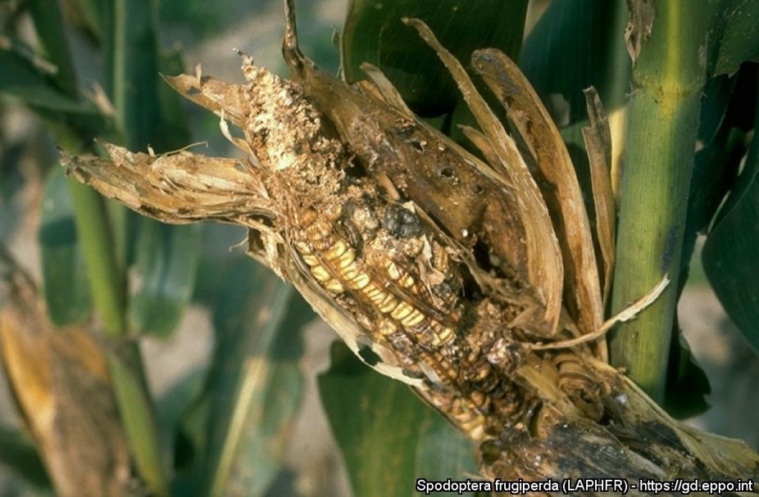
Spodoptera frugiperda
Spodoptera frugiperda jest owadem tropikalnym powszechnie występującym w Ameryce Północnej i Południowej; od niedawna obecna również w Afryce i Azji; Zalatuje do Europy i kilkukrotnie odnotowywano obecność tego gatunku nawet w Niemczech.
Szkodnik stanowi zagrożenie głównie dla upraw traw i zbóż: kukurydzy, ryżu, sorga, trzciny cukrowej, ale także dla warzyw, owoców i roślin ozdobnych.
Kolba kukurydzy zniszczona przez larwy Spodoptera frugiperda,
Fot. B.R. Wiseman - USDA/ARS, Tifton (US). www.gd.eppo.int
Notes:
Scenariusz lekcji: pkt. 4.3.6.e

Slide 23
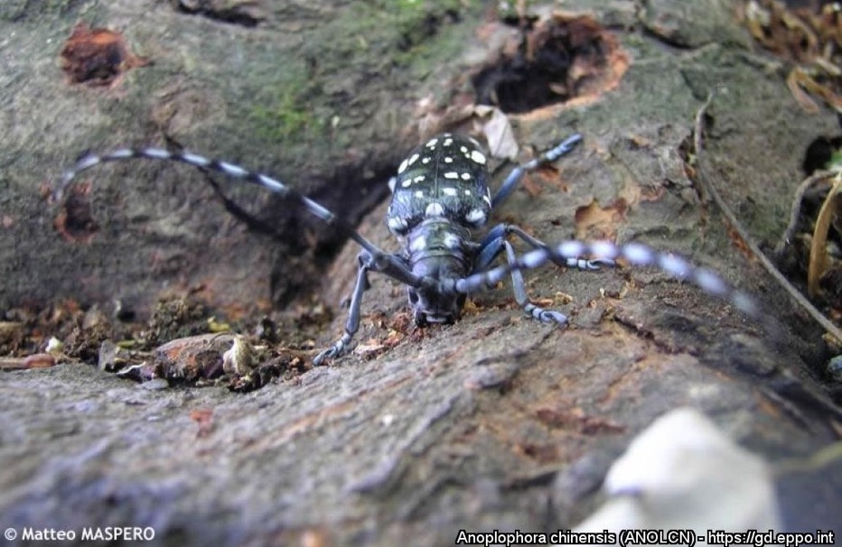
Anoplophora chinensis; Anoplophora glabripennis
Chrząszcze pochodzące z Dalekiego Wschodu skąd w pierwszej połowie lat 90-tych XX w. zostały zawleczone do Ameryki Płn., a w XXI w do Europy.
W Polsce obecność A. glabripennis – kózki azjatyckiej została stwierdzona tylko jeden raz – w 2003 r. w jednej z gdyńskich kwiaciarni, jednak występuje w 14 innych krajach europejskich co zwiększa ryzyko przedostania się na nasz teren.
Anoplophora chinensis, Fot. M. Maspero, Fondazione Minoprio, Como (IT), www.gd.eppo.int
Notes:
Scenariusz lekcji: pkt. 4.3.6.f, g

Slide 24
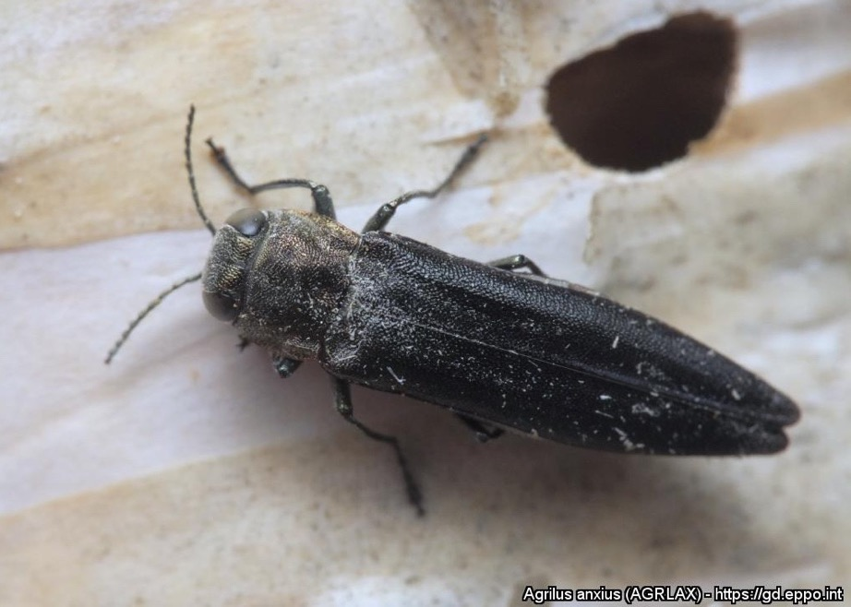
Agrilus anxius
Pochodzi z Ameryki Północnej, rozprzestrzeniony w Kanadzie i USA; obecnie nie występuje na innym kontynencie.
Atakuje drzewa i krzewy z rodzaju brzoza.
Potencjalną drogą zawleczenia jest międzykontynentalny transport drewna brzozowego.
Agrilus anxius na brzozie, Fot. E. Jendek. www.gd.eppo.int
Notes:
Scenariusz lekcji: pkt. 4.3.6.h

Slide 25
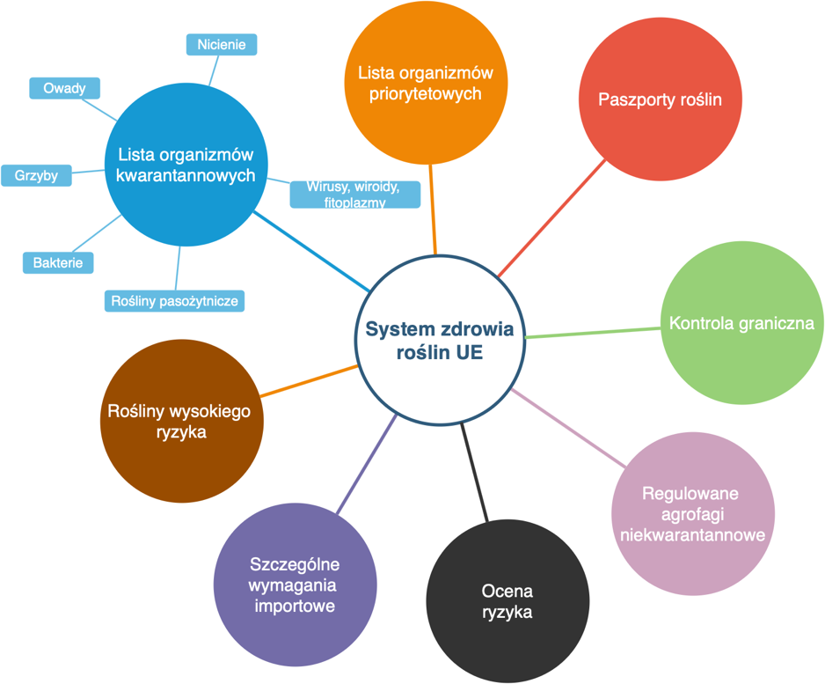
System zdrowia roślin
Notes:
Scenariusz lekcji: pkt. 4.3.7.1

Slide 26
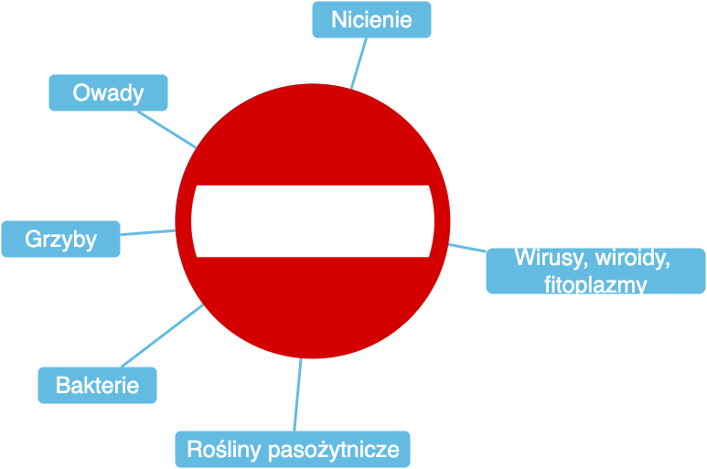
Lista organizmów kwarantannowych
W jednej z regulacji Komisji Europejskiej zawarto listę organizmów kwarantannowych dla Unii Europejskiej. Zwalczanie oraz ograniczanie rozprzestrzeniania się tych organizmów jest obowiązkowe we wszystkich państwach członkowskich.
Notes:
Scenariusz lekcji: pkt. 4.3.7.1

Slide 27

Lista organizmów priorytetowych
Kolejną listą jest lista organizmów priorytetowych. Obejmuje ona 20 szczególnie groźnych szkodników i patogenów, które mogą doprowadzić do ogromnych strat w produkcji rolnej, środowisku oraz społeczeństwie.
Państwa członkowskie mają obowiązek przygotować się na ewentualny pojaw tych organizmów poprzez przygotowanie planów awaryjnych.
Służby ochrony roślin ćwiczą różne scenariusze reakcji po wykryciu organizmu priorytetowego by być gotowym na szybkie działanie w celu ograniczenia skutków jego działalności.
https://pixabay.com/vectors/target-arrow-shooting-dart-3823872/
Notes:
Scenariusz lekcji: pkt. 4.3.7.1

Slide 28

Paszporty roślin
Paszport rośliny to etykieta bądź etykieta wraz z dokumentami, która jest dołączona do rośliny lub produktu roślinnego.
Dzięki danym zawartym na paszporcie roślin możliwa jest szybka identyfikacja producenta, dystrybutora lub importera materiału roślinnego. Paszport roślin umożliwia identyfikację ewentualnych źródeł porażenia roślin, produktów roślinnych i przedmiotów przez organizmy kwarantannowe.
Notes:
Scenariusz lekcji: pkt. 4.3.7.2.1

Slide 29
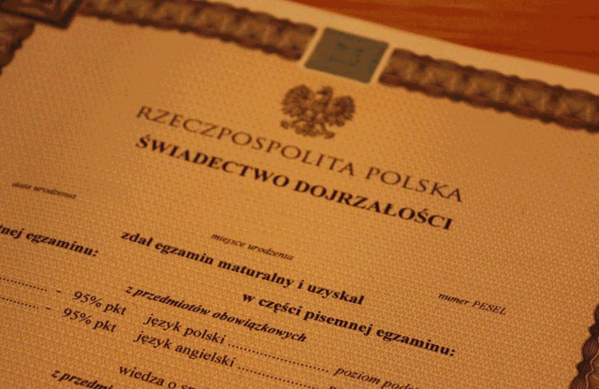
Świadectwo fitosanitarne
Świadectwo fitosanitarne poświadcza, iż dany produkt roślinny lub roślina importowane do UE są wolne od agrofagów kwarantannowych.
Obecnie obowiązuje całkowity zakaz importu roślin lub ich fragmentów do krajów Unii Europejskiej, gdy dana roślina nie jest zaopatrzona w świadectwo fitosanitarne. Wyjątek od tej reguły stanowią owoce bananowca, ananasa, duriana, kokosa oraz daktyli.

Slide 30

Kontrola graniczna
Wprowadzanie roślin, produktów roślinnych lub przedmiotów spoza państw Unii Europejskiej jest dozwolone przez wyznaczone punkty wwozu. W punktach tych pracują bardzo dobrze przygotowani inspektorzy Państwowej Inspekcji Ochrony Roślin i Nasiennictwa, którzy przeprowadzają szczegółową kontrolę graniczną.
Graniczna kontrola fitosanitarna obejmuje kolejno następujące etapy:
kontrolę dokumentów,
kontrolę tożsamości,
kontrolę zdrowotności roślin, produktów roślinnych lub przedmiotów.
https://pixabay.com/pl/illustrations/ikona-celnik-policjant-id-1691312/
Notes:
Scenariusz lekcji: pkt. 4.3.7.2.2

Slide 31
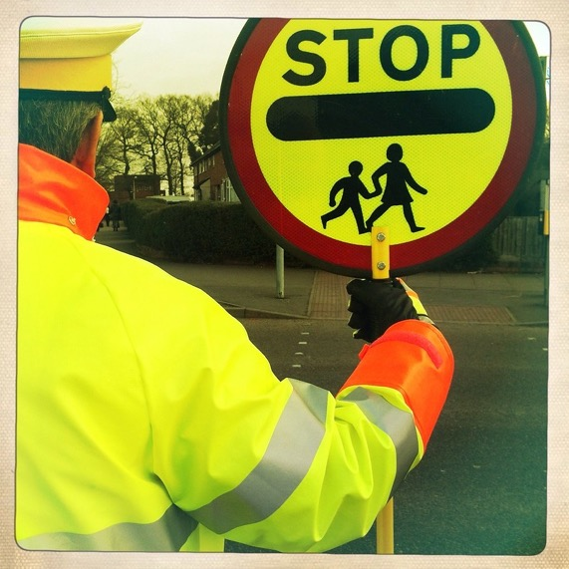
Regulowane agrofagi niekwarantannowe
Kolejnym zastosowanym rozwiązaniem mającym na celu zwiększenia bezpieczeństwa fitosanitarnego jest lista regulowanych agrofagów niekwarantannowych. Jest to grupa agrofagów przenoszonych głównie przez określone rośliny przeznaczone do sadzenia a ich rozprzestrzenienie może doprowadzić do znacznych strat gospodarczych. Ponadto dla organizmów tych dostępne są skuteczne środki zapobiegające ich występowaniu.
https://www.flickr.com/photos/haikumania/6819145502
Notes:
Scenariusz lekcji: pkt. 4.3.7.1

Slide 32
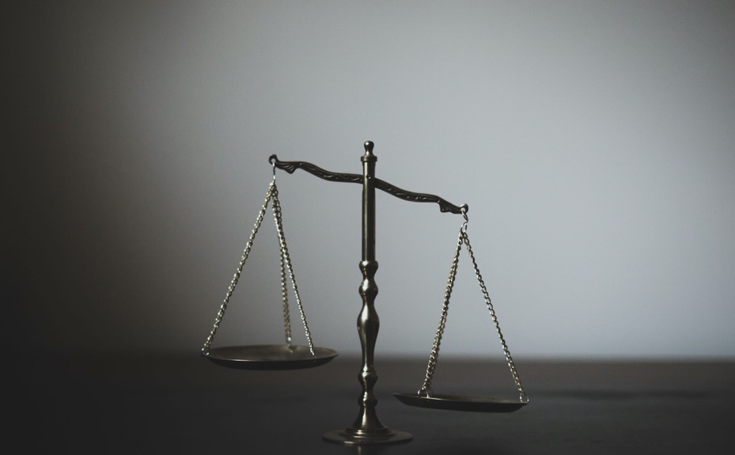
Ocena ryzyka
Na podstawie danych o biologii danego organizmu jego roślin żywicielskich, obecnego obszaru występowania i wpływu na tym obszarze ocenia się ryzyka i prawdopodobieństwa: przedostania się organizmu na interesujący nas obszar, prawdopodobieństwo zadomowienia się tegoż organizmu na danym obszarze, potencjalną wielkość rozprzestrzenienia badanego organizmu oraz potencjalne szkody i straty, które dany organizm może spowodować w naszej gospodarce i rolnictwie. Na podstawie tak wykonanej analizy można podjąć decyzję czy badany organizm powinien być organizmem w jakikolwiek sposób regulowany, lub czy powinien trafić na listę organizmów kwarantannowych.
https://www.piqsels.com/en/public-domain-photo-zbrrx/download
Notes:
Scenariusz lekcji: pkt. 4.3.7.2.4

Slide 33
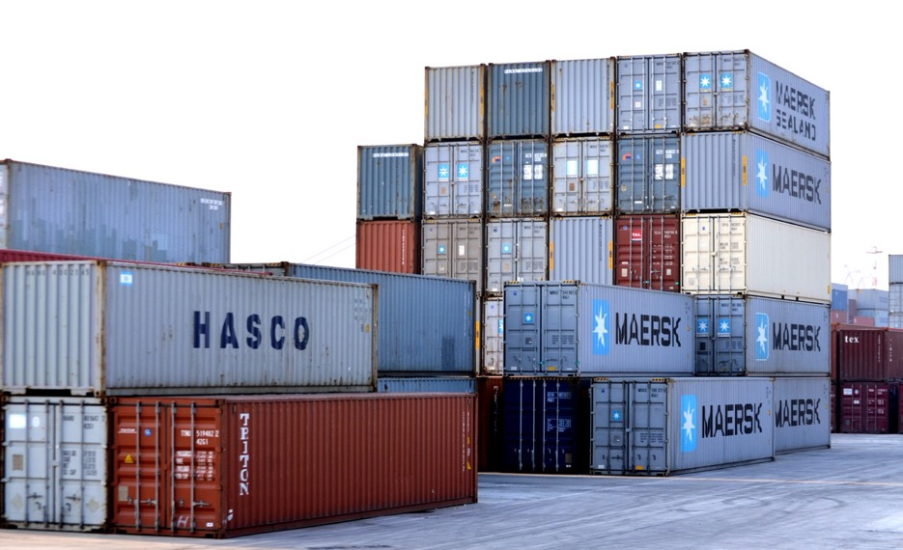
Szczególne wymagania importowe
Dla niektórych kierunków importu oraz pewnych przedmiotów lub produktów roślinnych ustanowiono odpowiednie wymogi szczególne dotyczące ich wprowadzania na terytorium UE. Wśród takich wymogów są urzędowe poświadczenia organizacji ochrony roślin państw trzecich zaświadczające, iż dana przesyłka jest wolna od agrofagów. Innym środkiem jest oświadczenie o pochodzeniu danej przesyłki z obszaru lub gospodarstwa wolnego od danego agrofaga.
https://www.publicdomainpictures.net/pl/view-image.php? image=31345&picture=pojemniki-1
Notes:
Scenariusz lekcji: pkt. 4.3.7.2.3

Slide 34
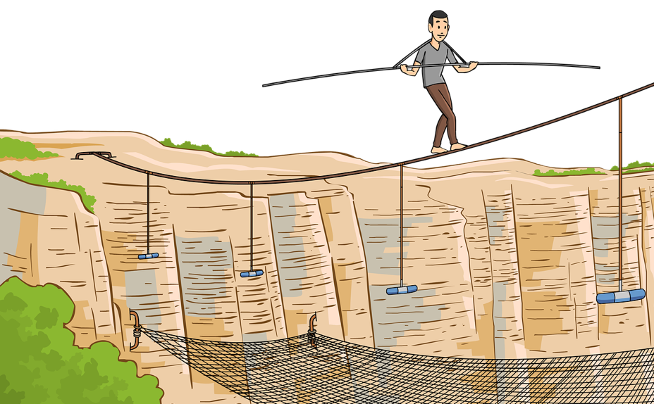
Rośliny wysokiego ryzyka
Ponadto przygotowano listę tzw. roślin wysokiego ryzyka, których import do Unii Europejskiej jest zakazany ze wszystkich państw do momentu wykonania analizy ryzyka i wydania zgody na ten import. Należy zauważyć, iż każde państwo z osobna musi taką zgodę uzyskać.
https://www.needpix.com/photo/download/1292177/tightrope-walk-balance- rope-danger-risk-pole-male-confident
Notes:
Scenariusz lekcji: pkt. 4.3.7.1

Slide 35
Quiz
Link do narzędzia edukacyjnego Kahoot!
Uczniowie:
Proszę na urządzeniach mobilnych wejść na stronę www.kahoot.it

Slide 36
Dziękuję za uwagę!
Dr Tomasz Kałuski
Mgr Magdalena Gawlak
Mgr Daria Rzepecka
Instytut Ochrony Roślin – Państwowy Instytut Badawczy
www.ior.poznan.pl
kwarantanna@iorpib.poznan.pl

